Slide 1
ERASMUS
DIR Massif-Central
Département de Haute-Loire
Entretien de la RN 102 entre Coublandour et Fix-Saint-Geneys

Slide 2
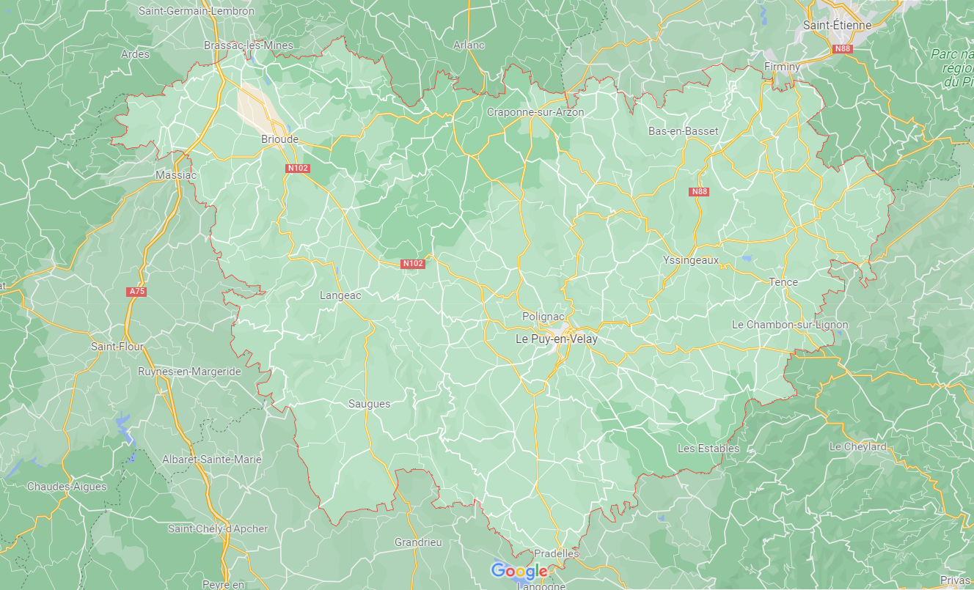
Plan de situation RN 102
Fait partie de la Liaison A75 – Le Puy-en-Velay

Slide 3
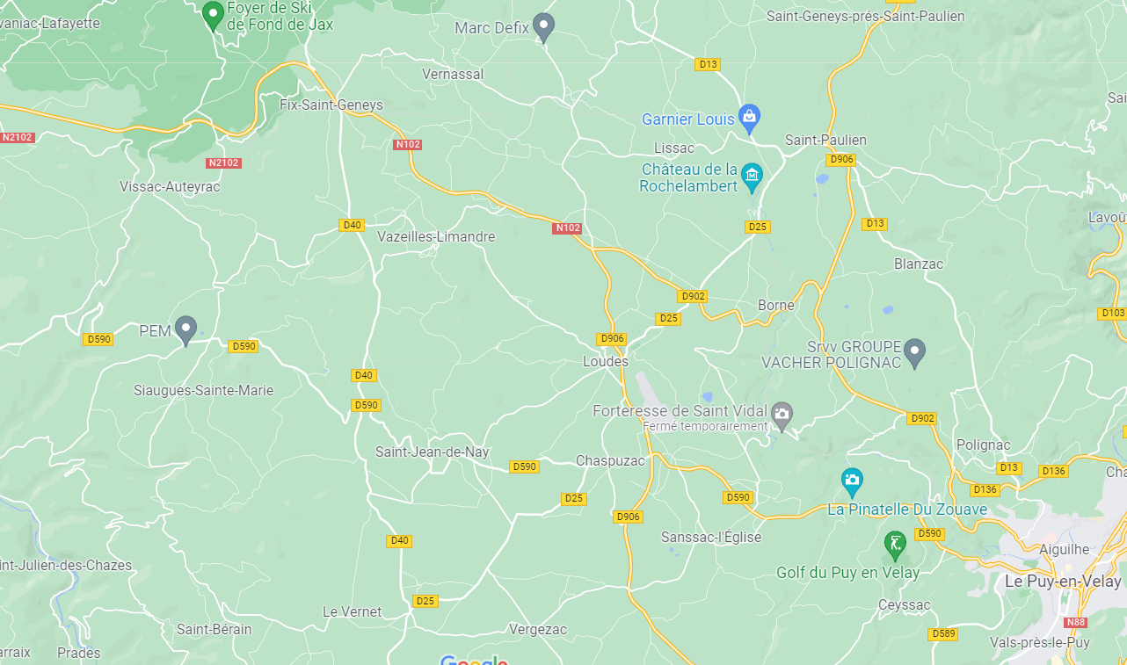
Situation de l’étude

Slide 4
RN 102
RN 102 entre Coublandour et Fix-Saint-Geneys PR 38+859 à 44+799
Présentation de l’étude
Images de l’itinéraire

Slide 5
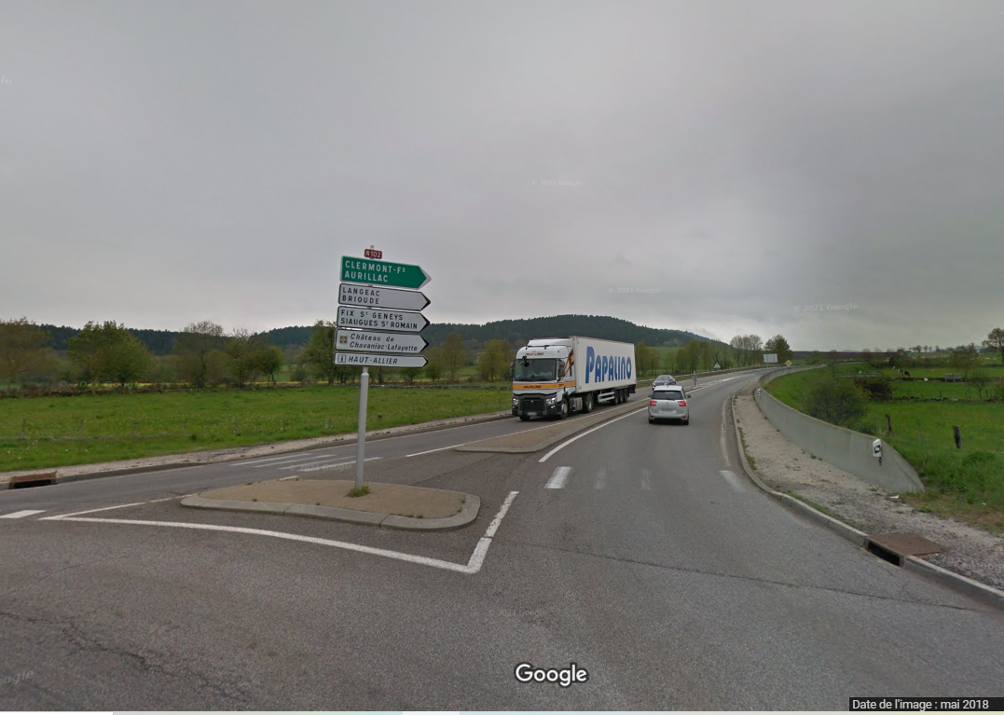
RN 102

Slide 6
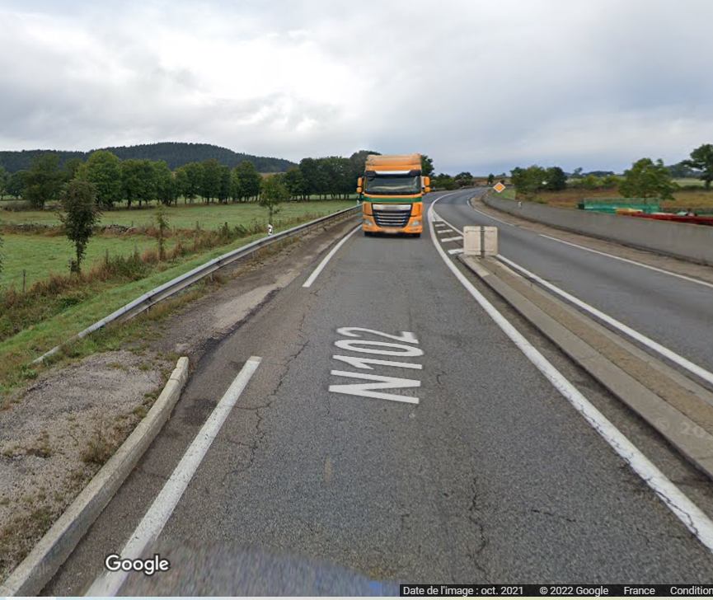
RN 102

Slide 7
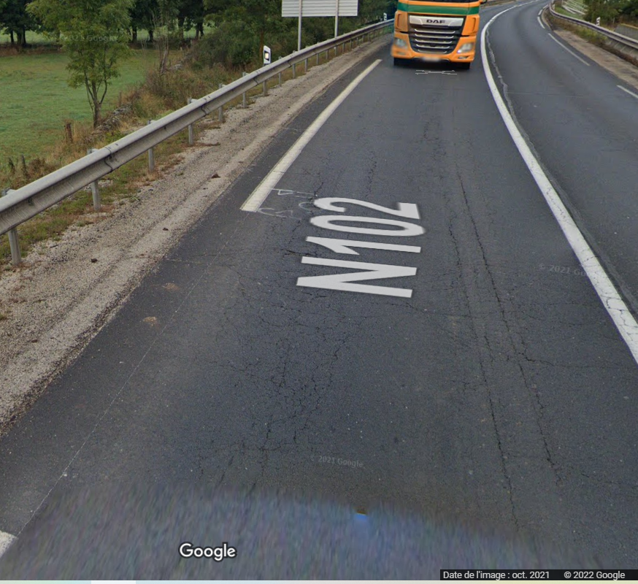
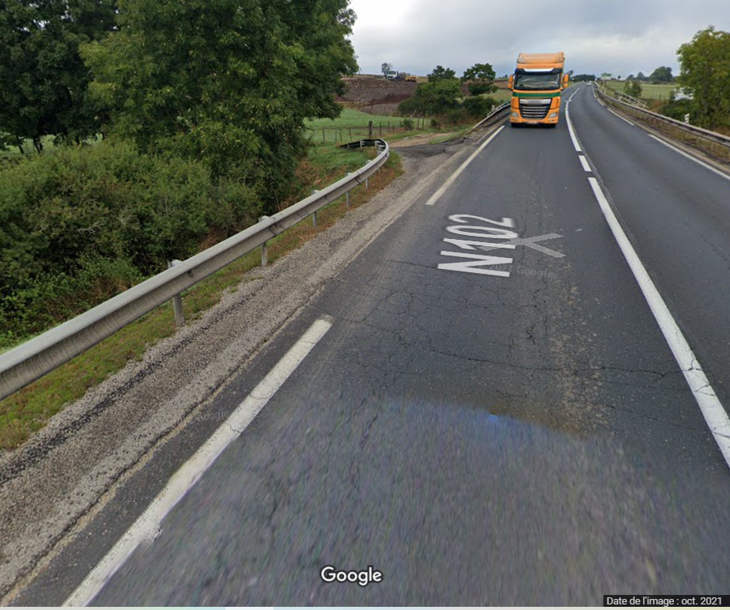
RN 102 PR 38+892 Carottage C1

Slide 8
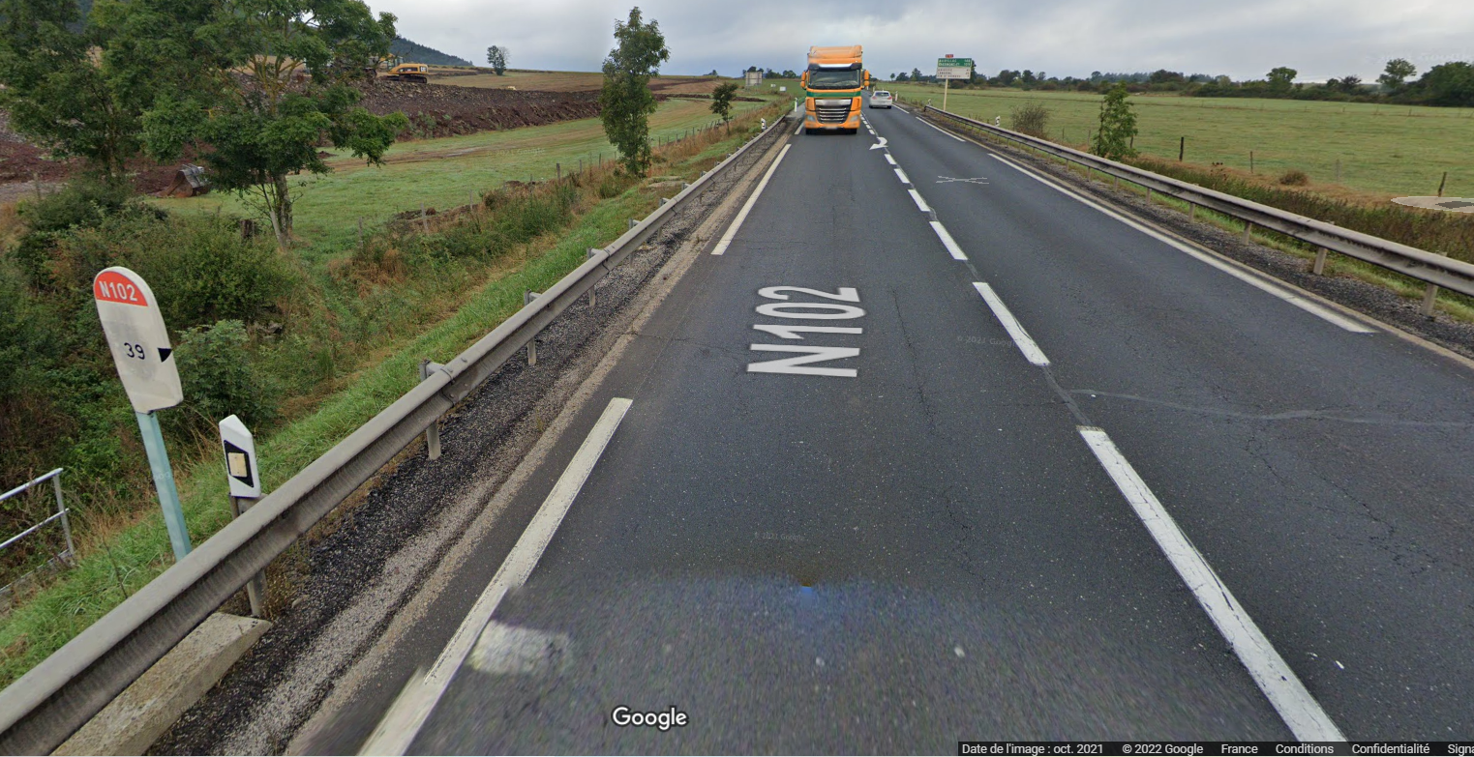
RN 102 PR 39+000

Slide 9
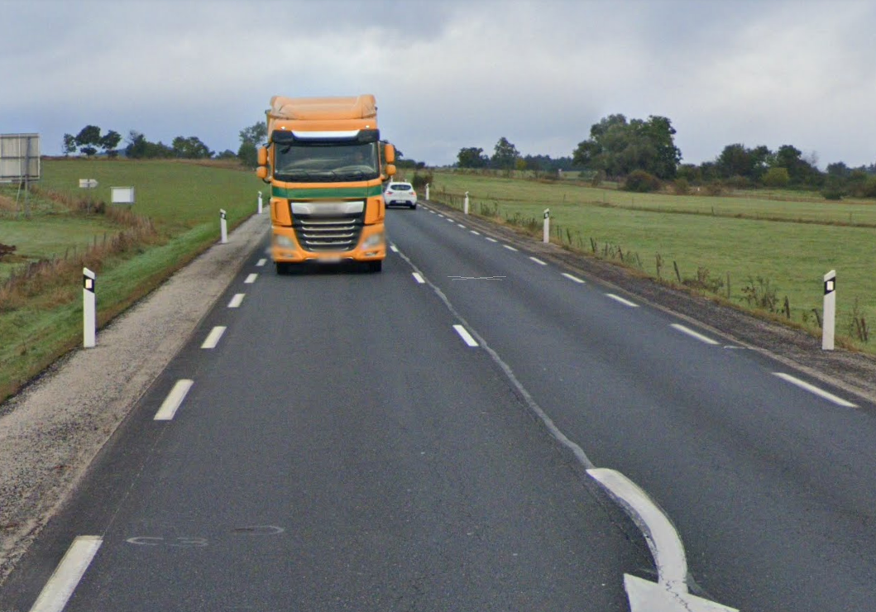
RN 102 Carottage C3

Slide 10
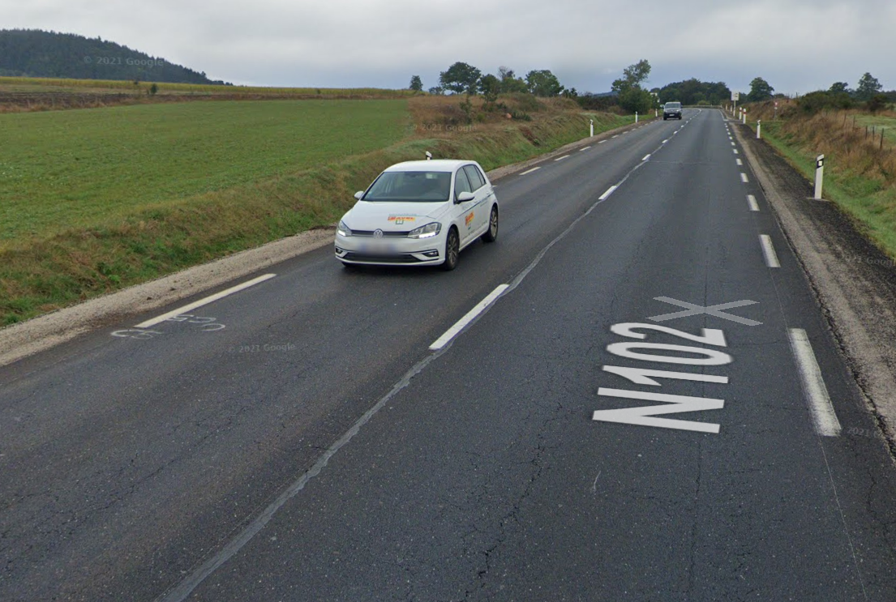
RN 102 Carottage C5

Slide 11
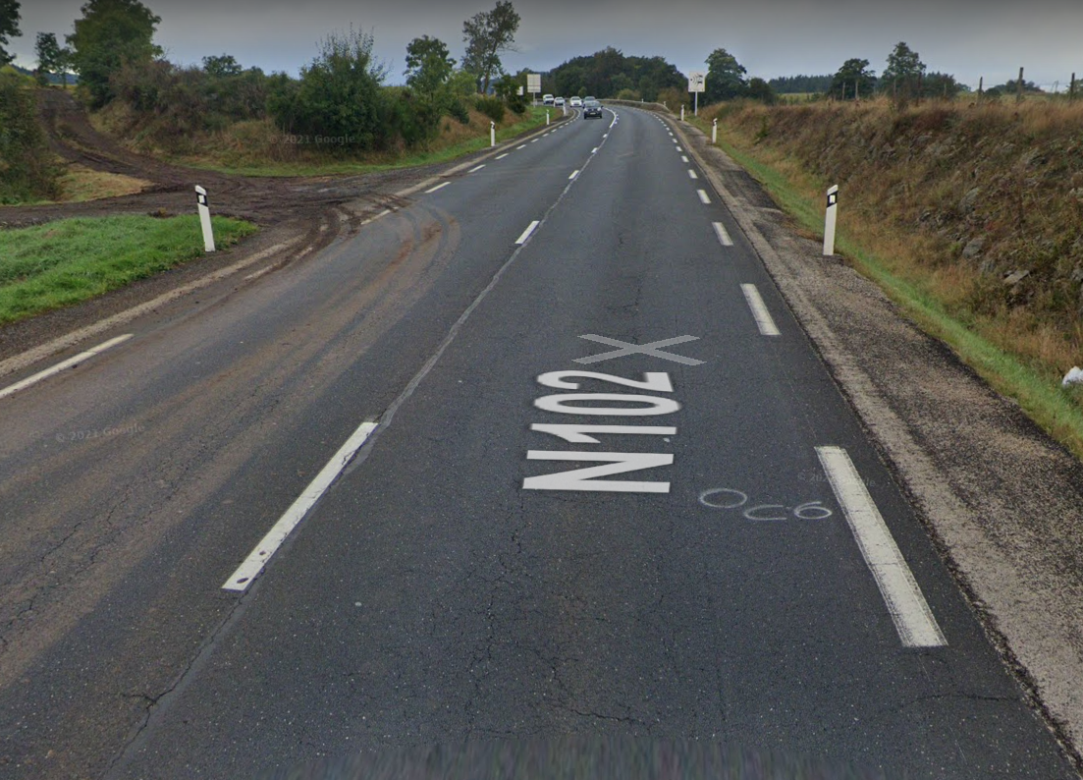
RN 102 carottage C6

Slide 12
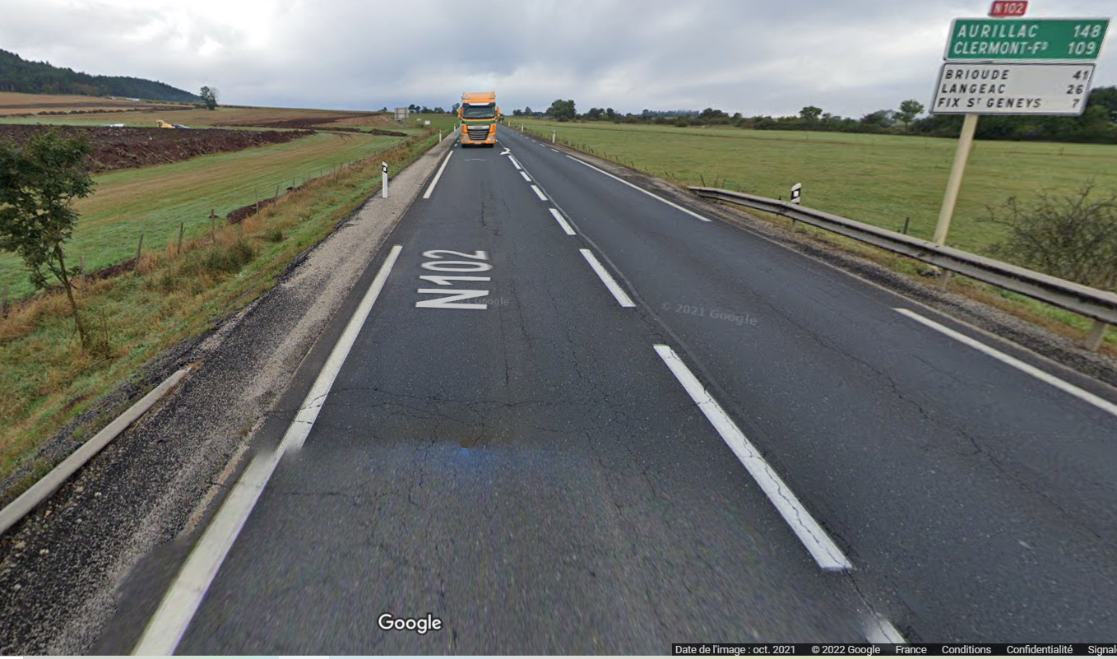
RN 102

Slide 13
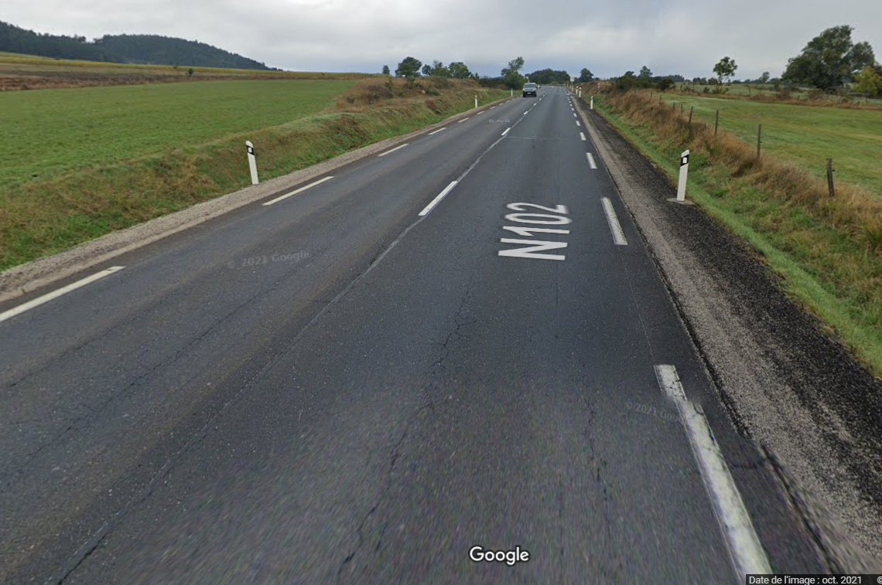
RN 102

Slide 14
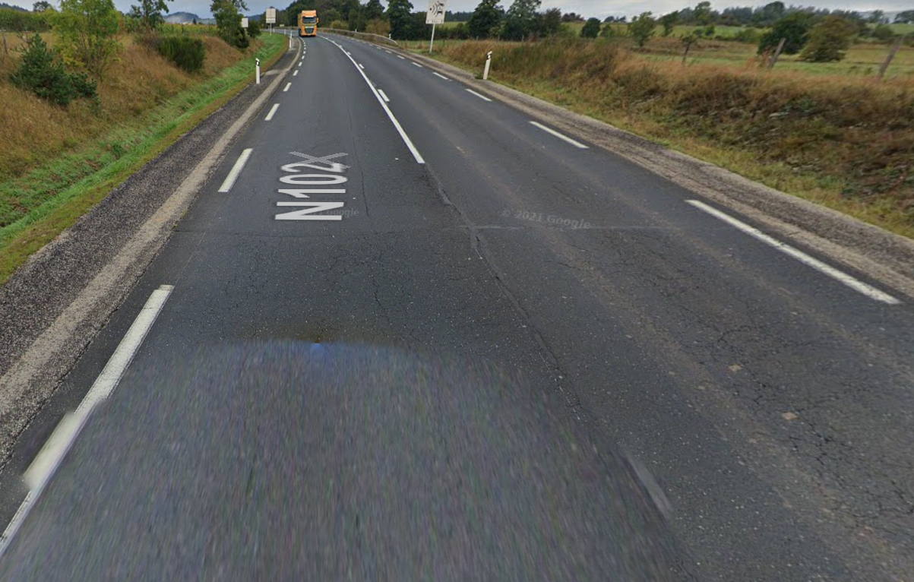
RN 102

Slide 15
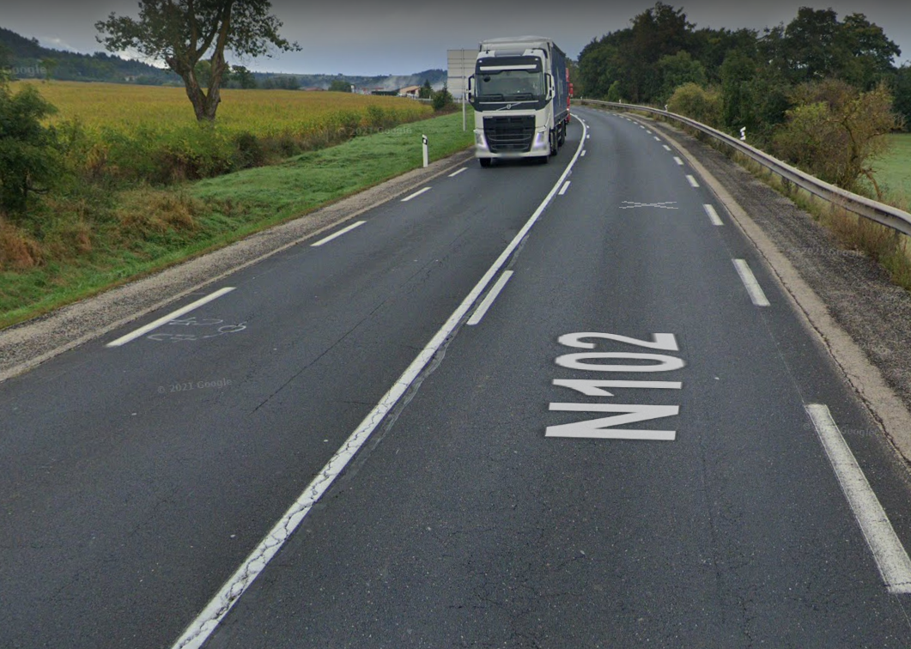
RN 102 Carottage C7

Slide 16
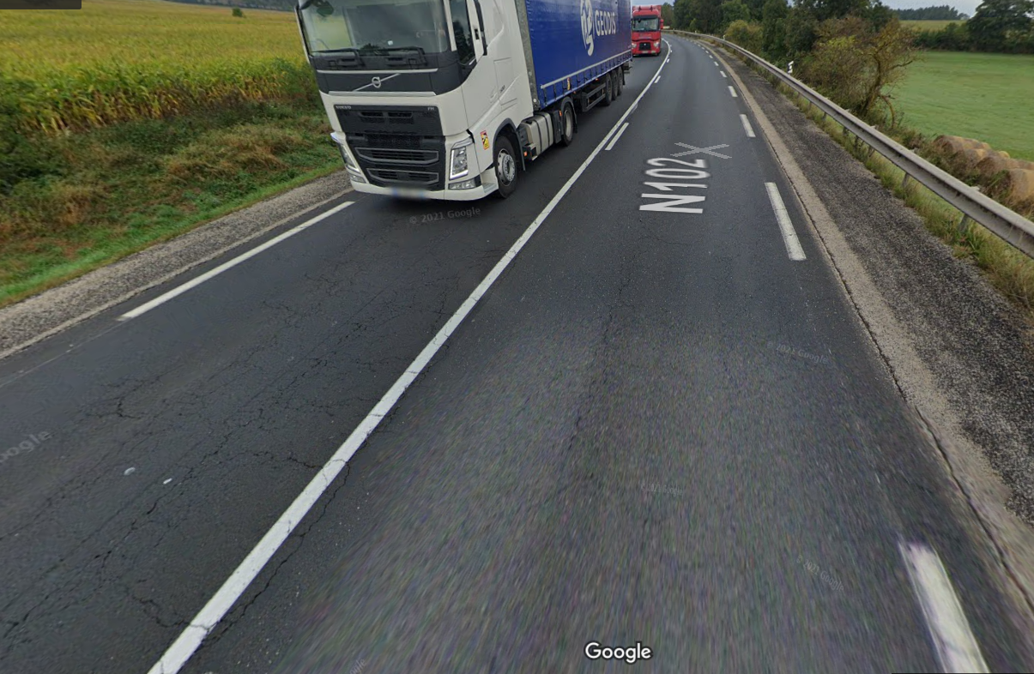
RN 102

Slide 17
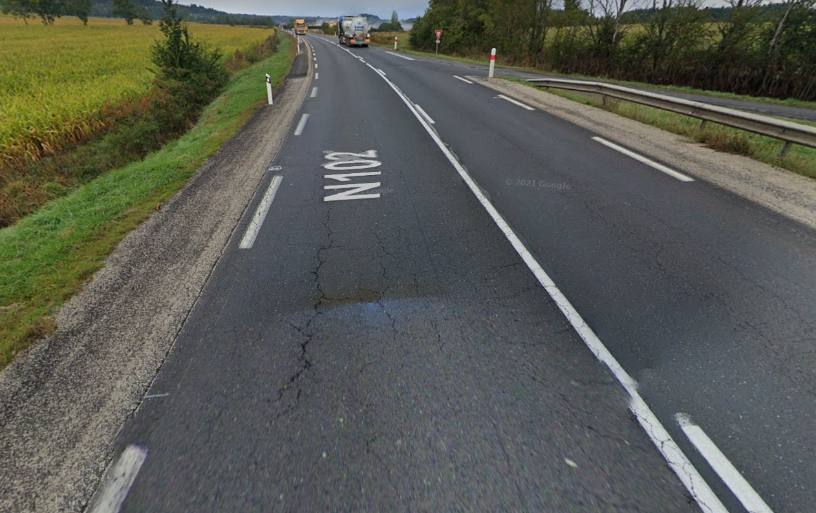
RN 102

Slide 18
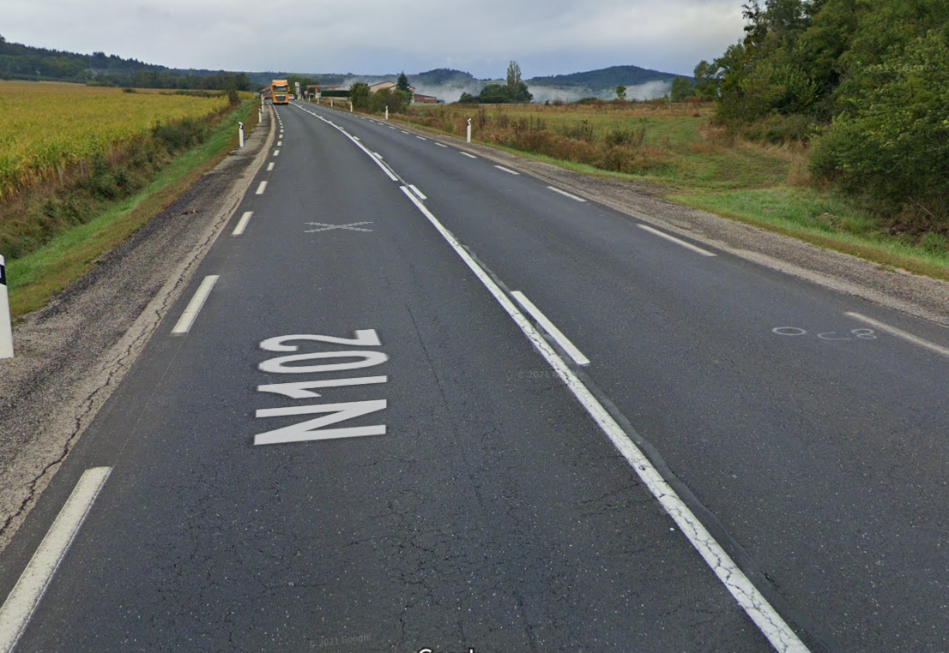
RN 102 Carottage C8

Slide 19
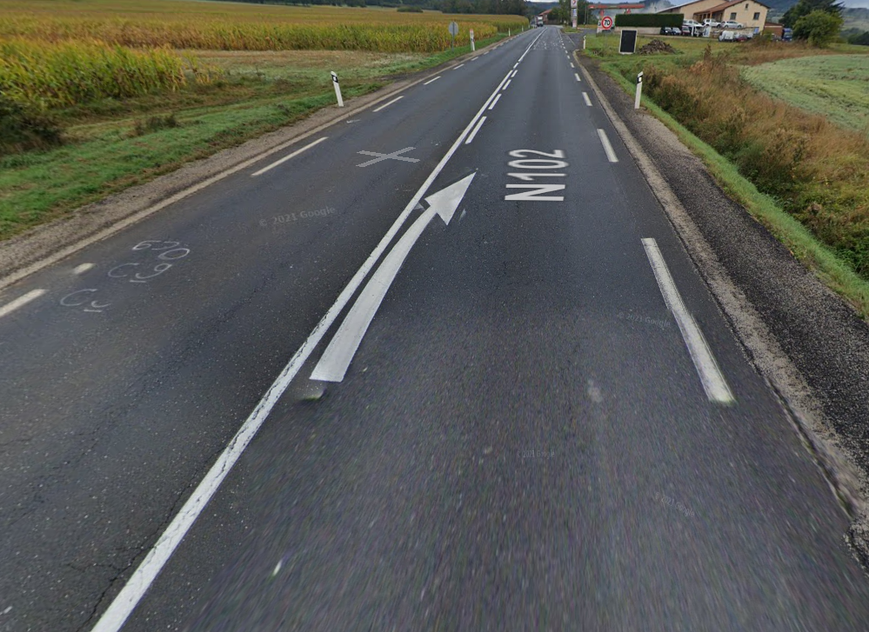
RN 102 carottage C9

Slide 20
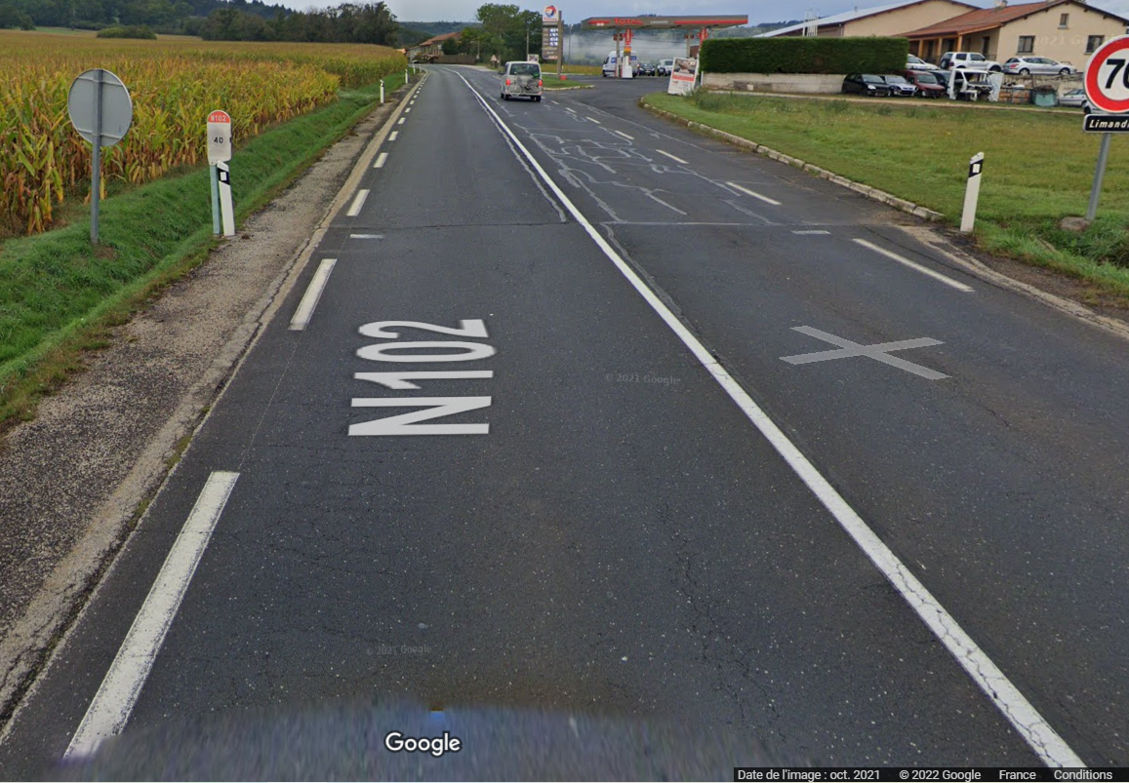
RN 102 PR 40+000

Slide 21
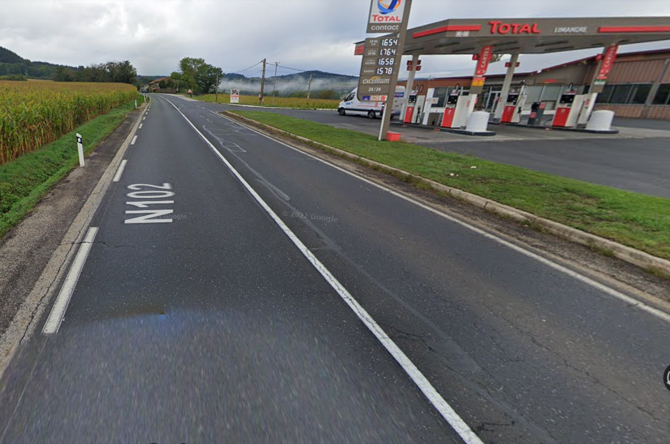
RN 102

Slide 22
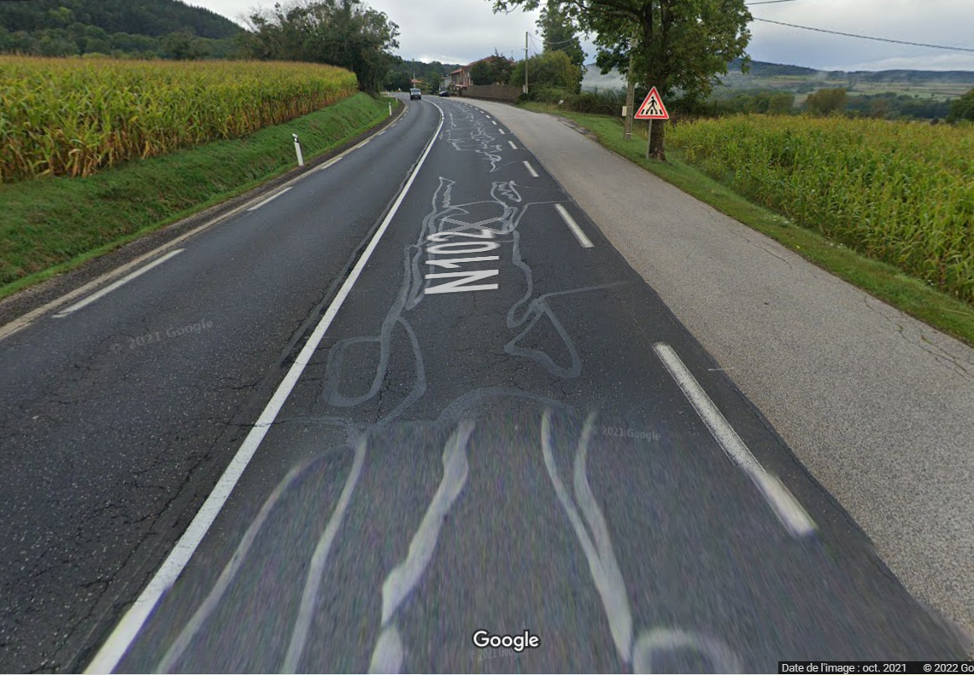
RN 102

Slide 23
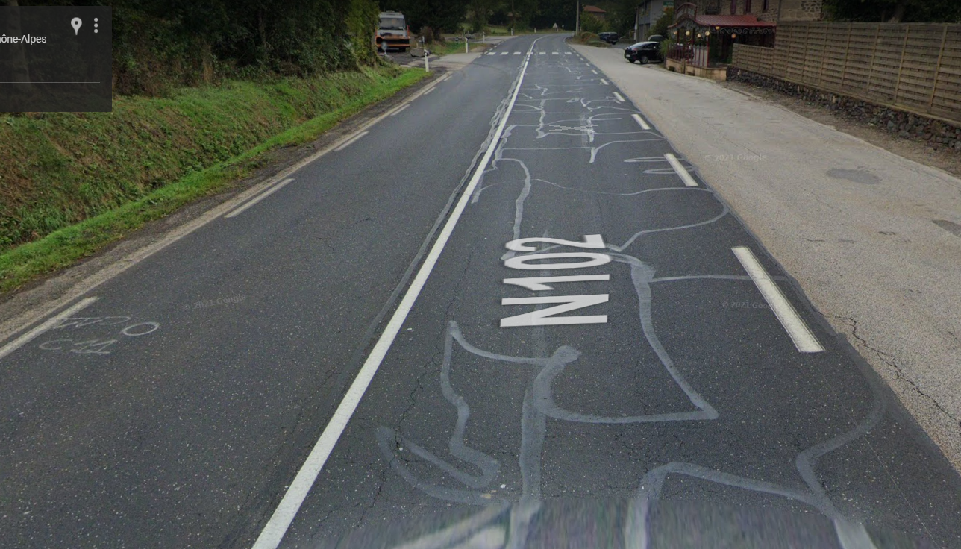
RN 102 Carottage C11

Slide 24
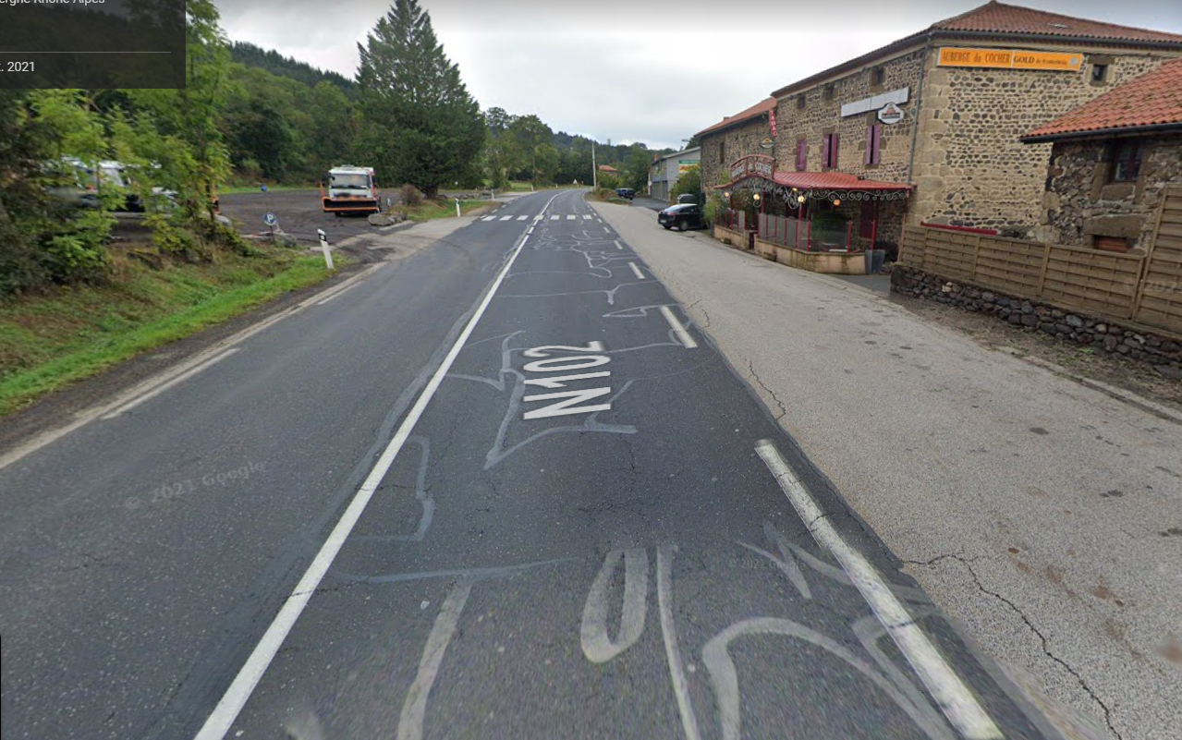
RN 102

Slide 25
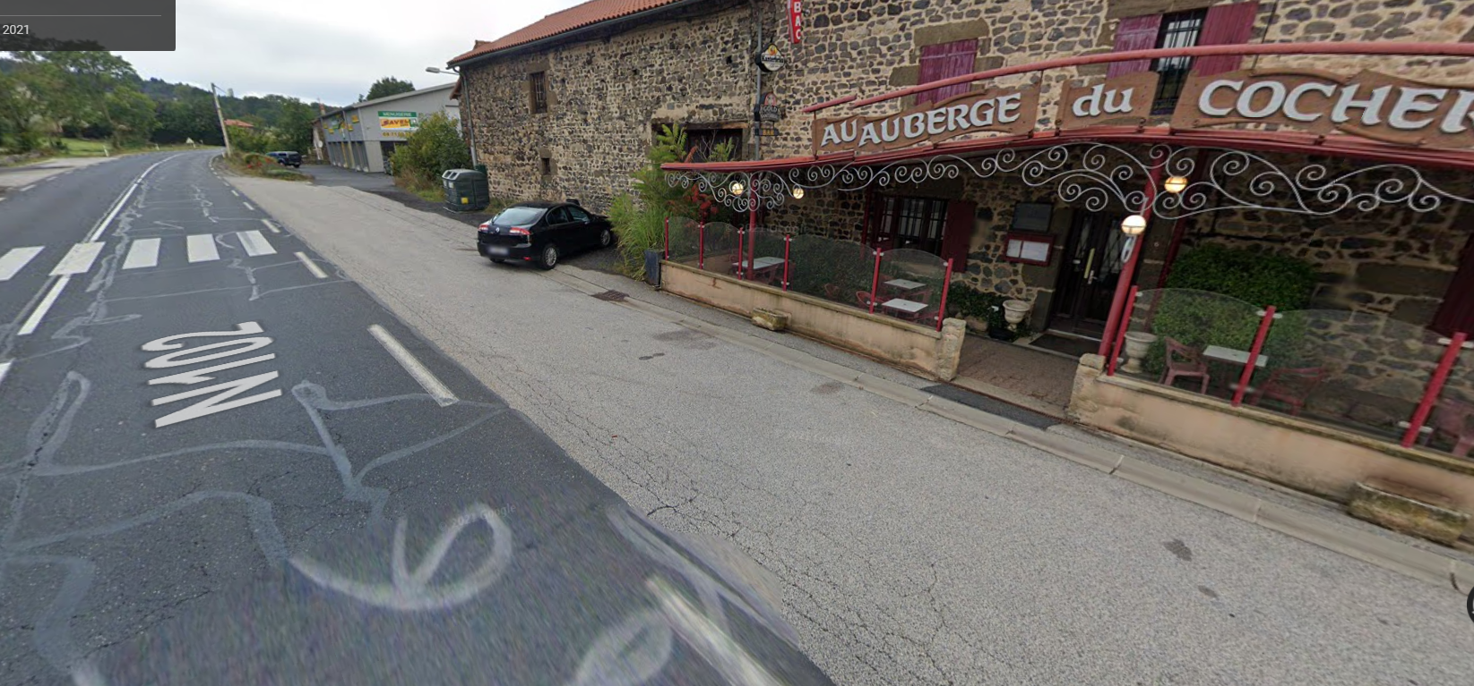
RN 102

Slide 26
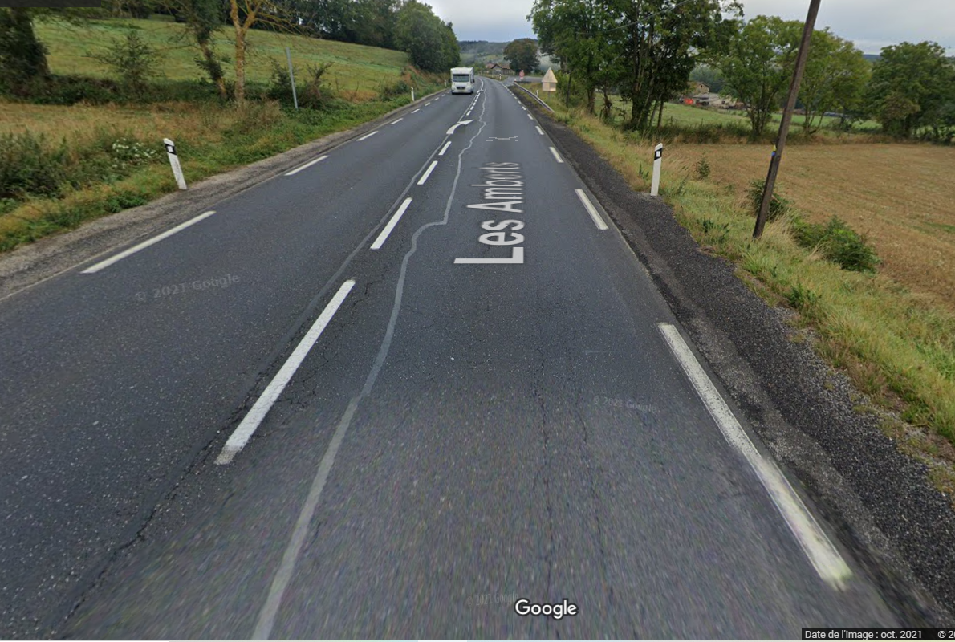
RN 102

Slide 27
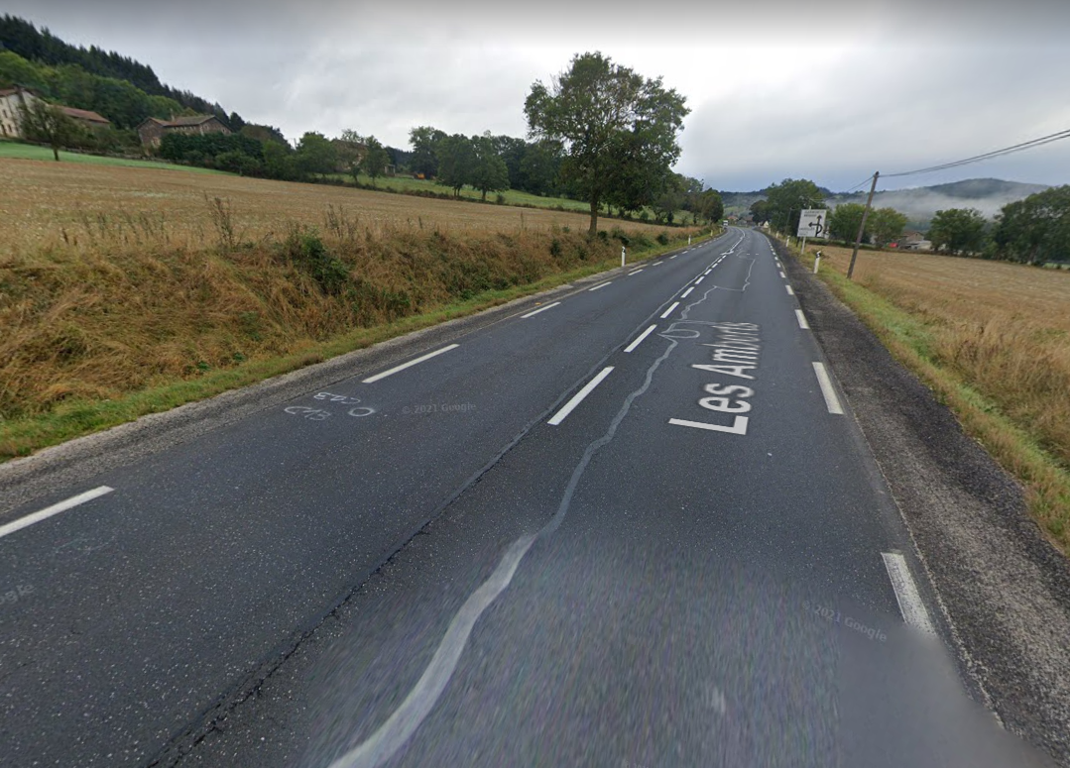
RN 102 Carottage C13

Slide 28
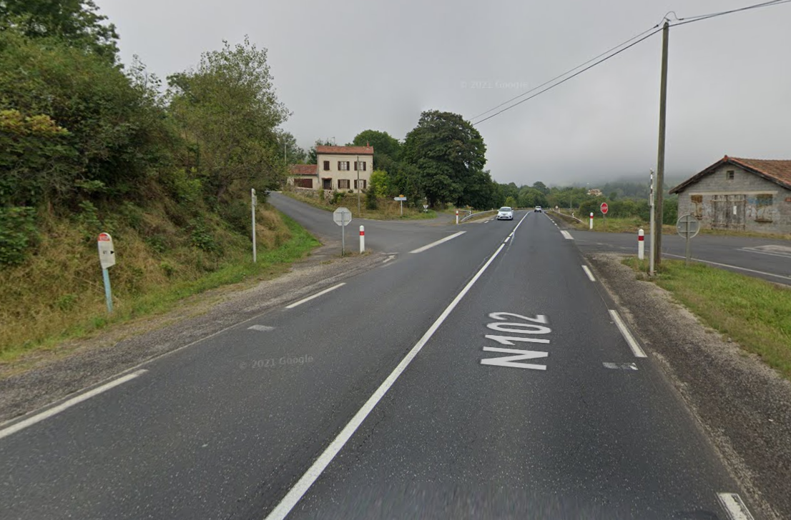
RN 102 PR 41+000

Slide 29
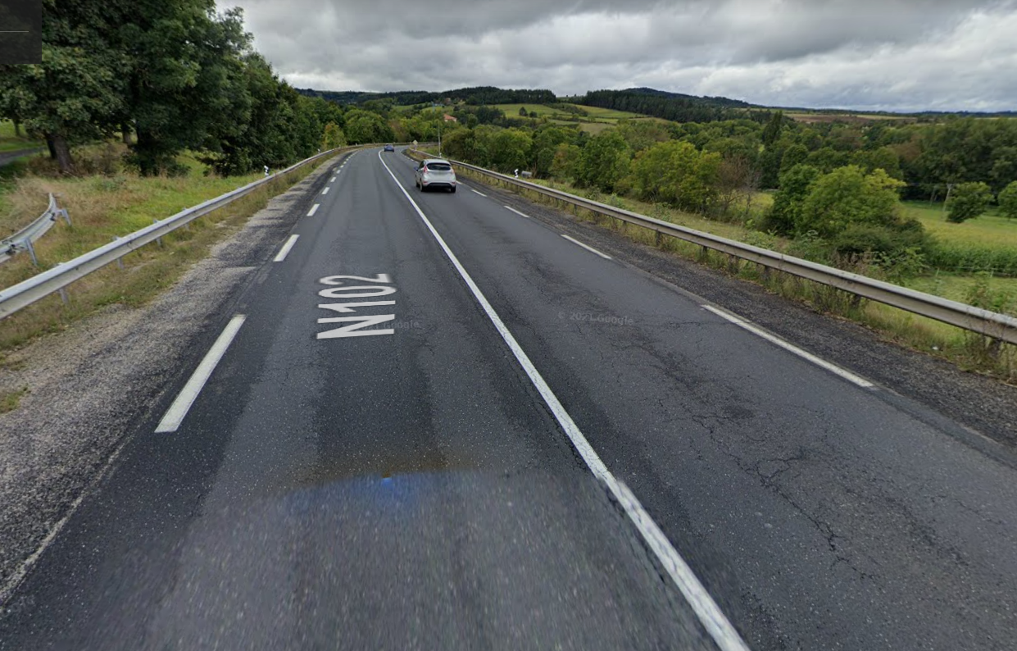
RN 102

Slide 30
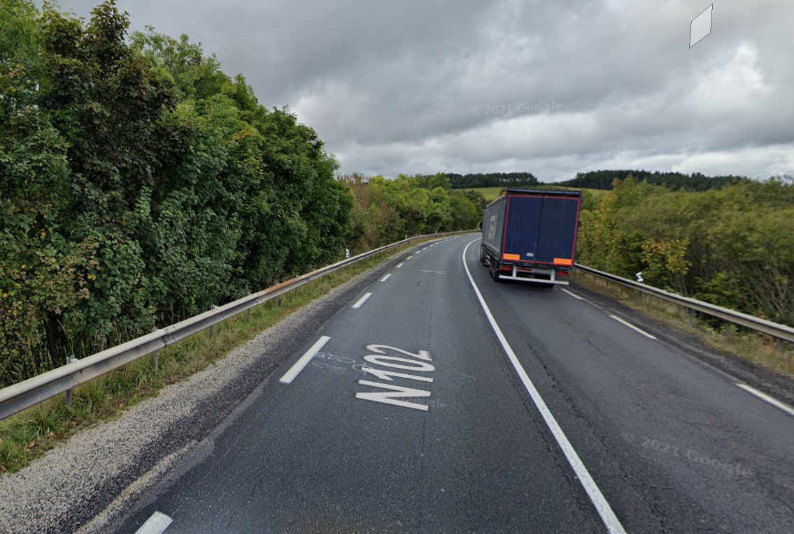
RN 102 Carottage C15

Slide 31
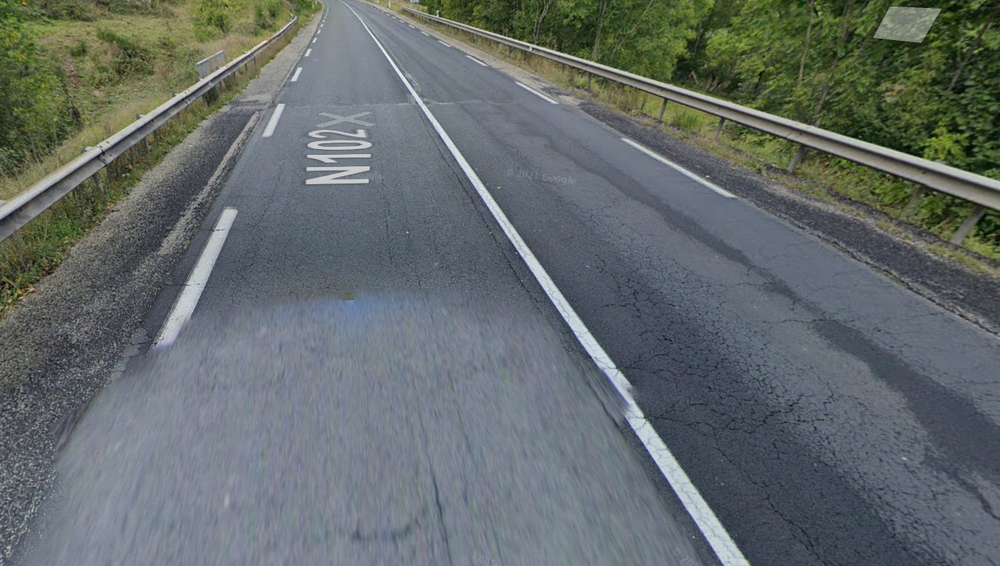
RN 102 entre C15 et C16

Slide 32
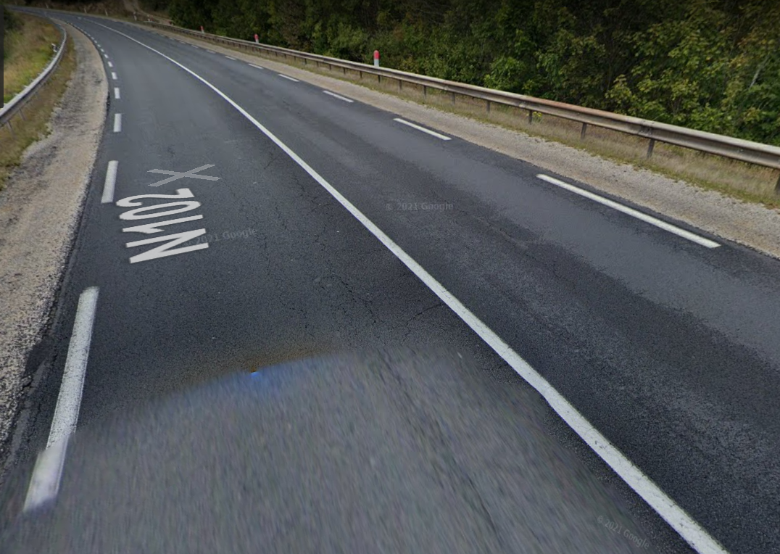
RN 102 entre C15 et C16

Slide 33
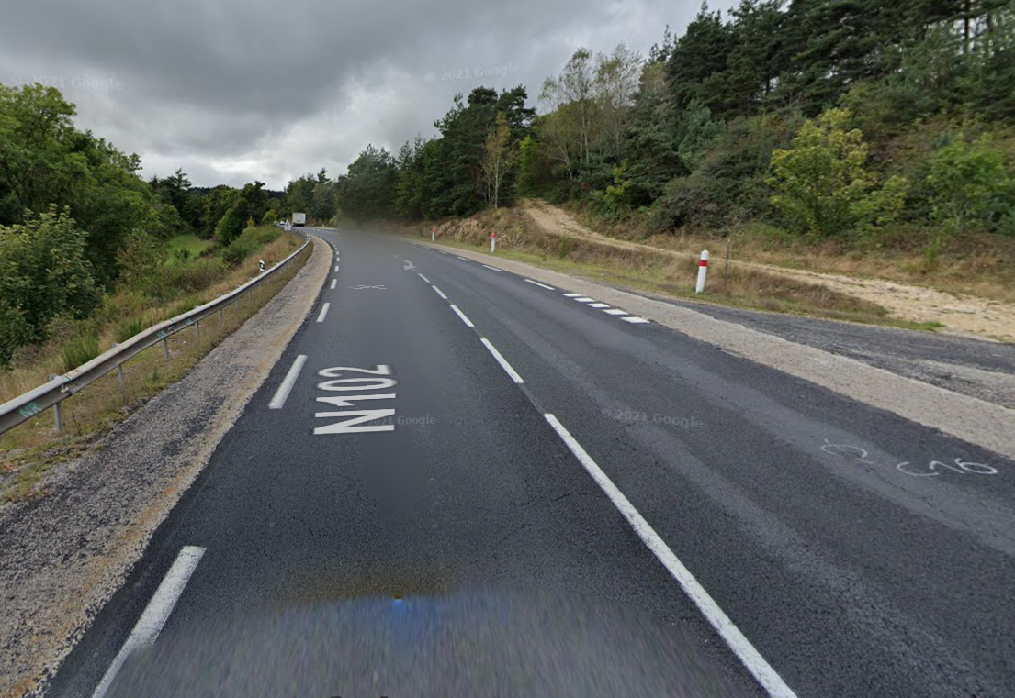
RN 102 Carottage C16

Slide 34
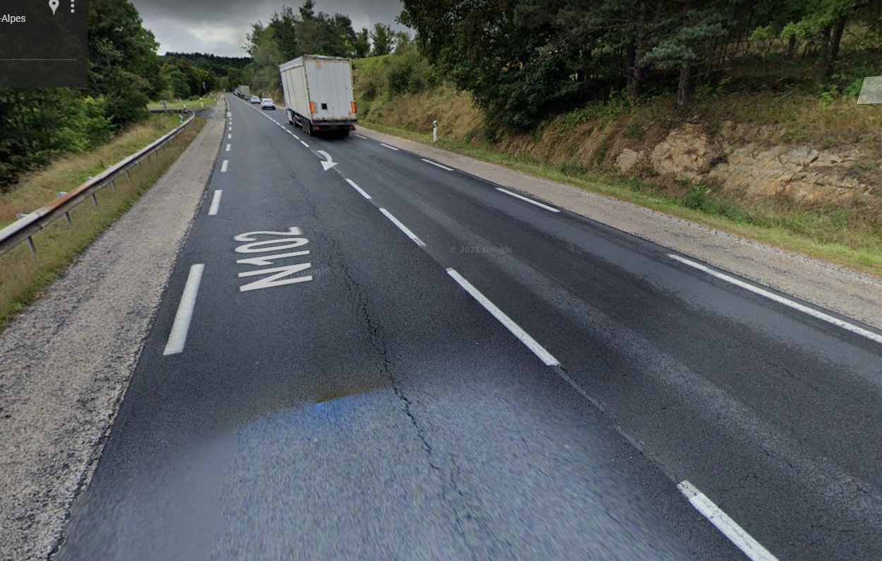
RN 102

Slide 35
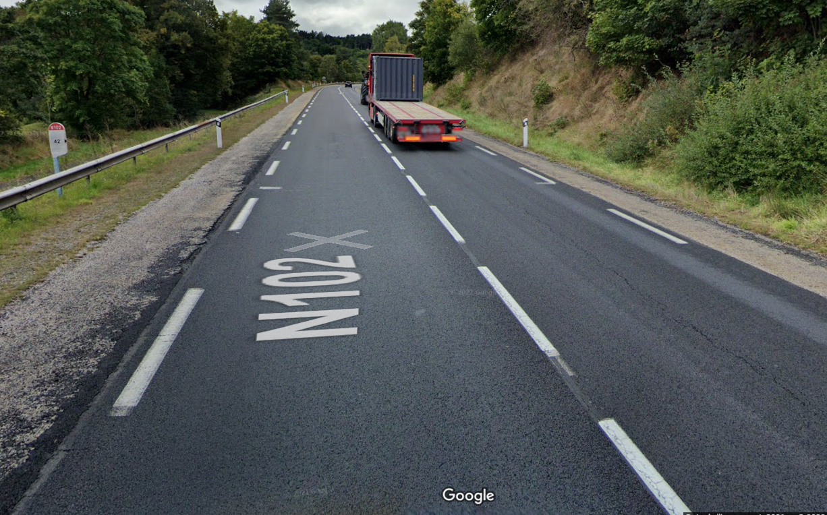
RN 102 - PR 42+000

Slide 36
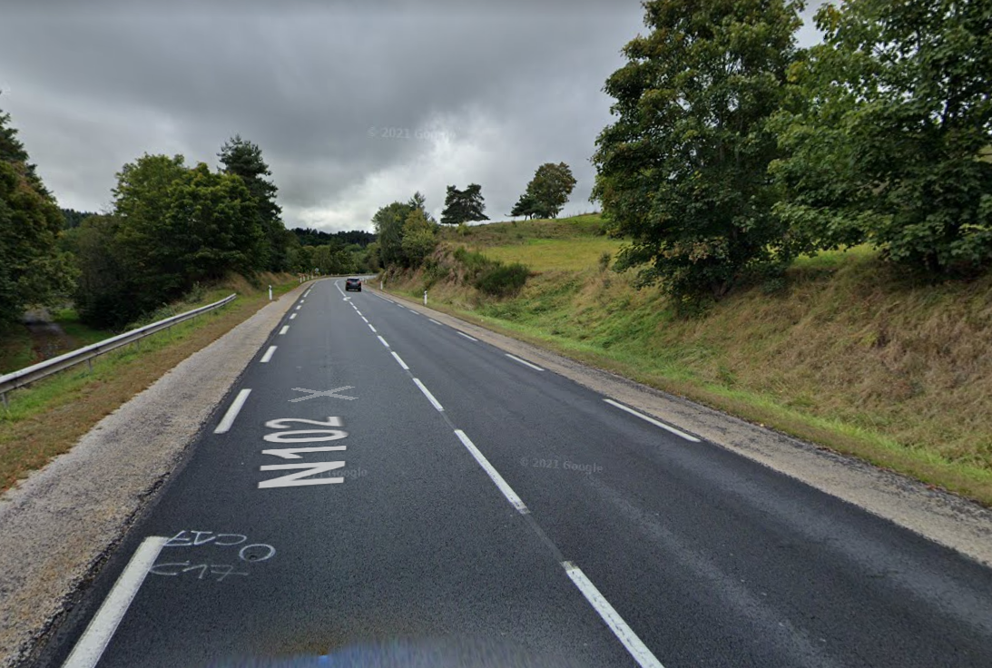
RN 102 carottage C17

Slide 37
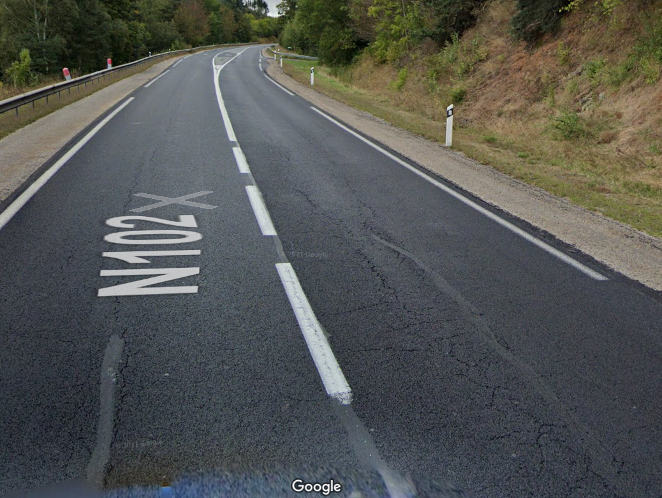
RN 102

Slide 38
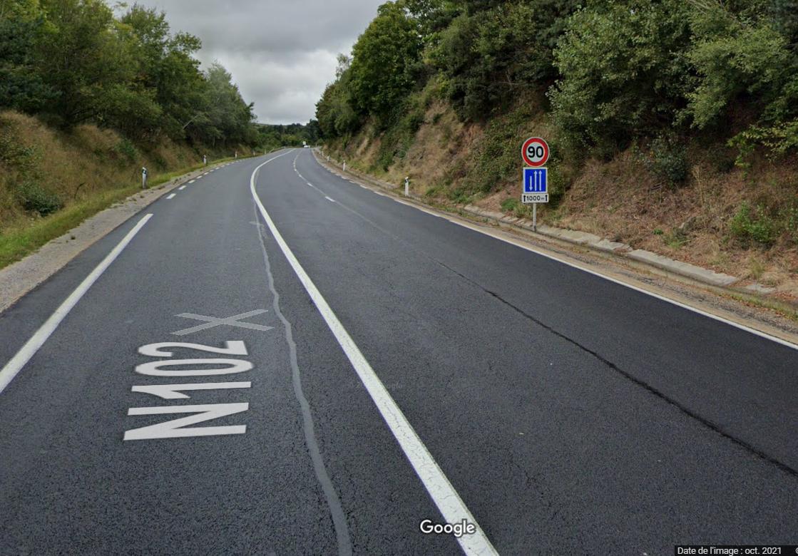
RN 102 (section à 3 voies)

Slide 39
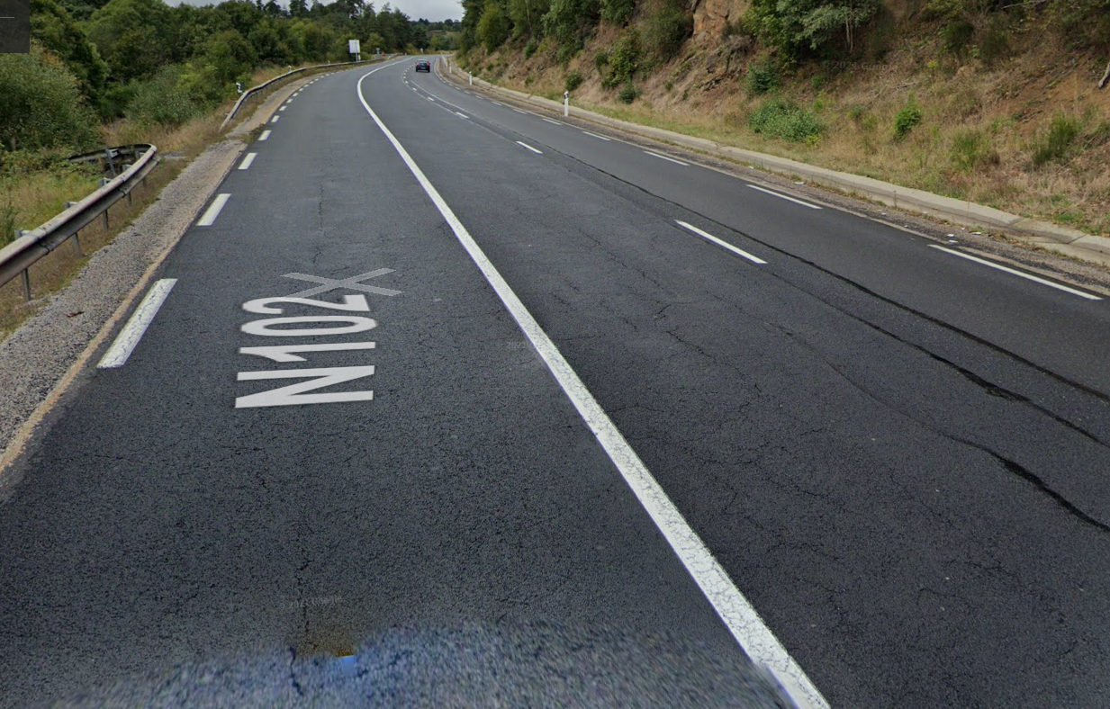
RN 102

Slide 40
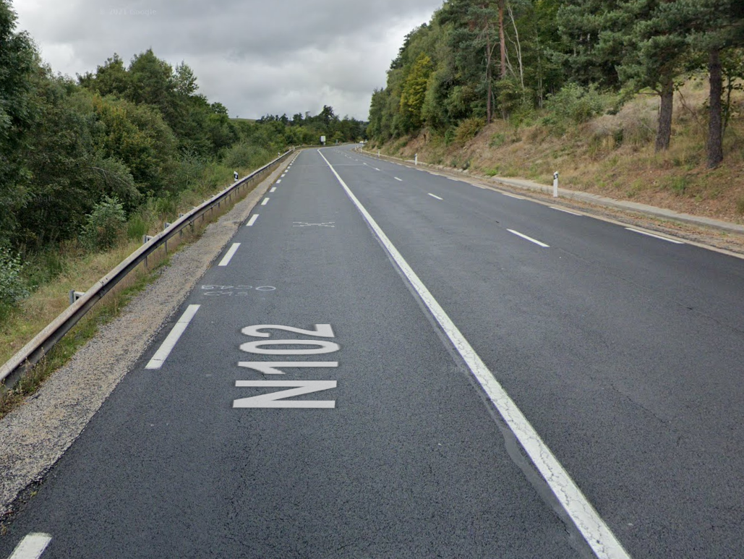
RN 102 Carottage C19

Slide 41
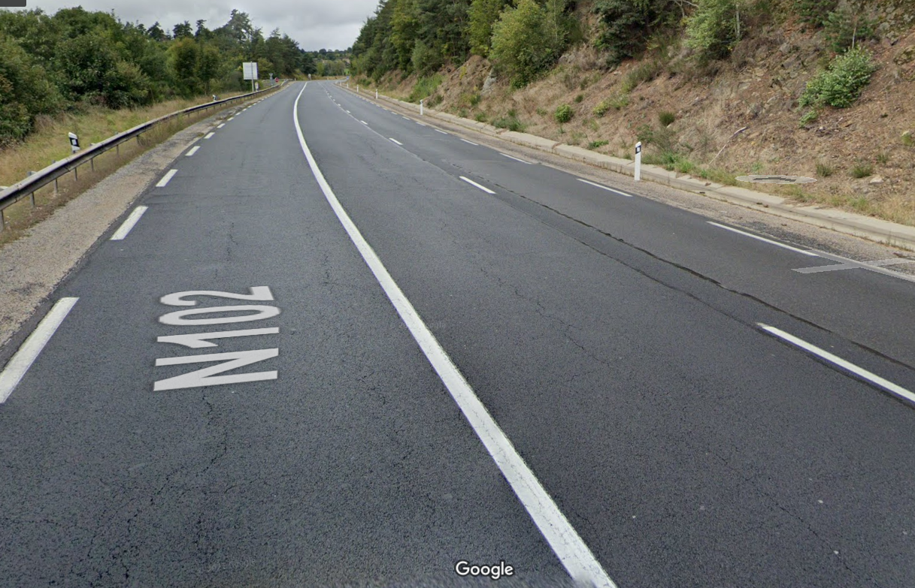
RN 102

Slide 42
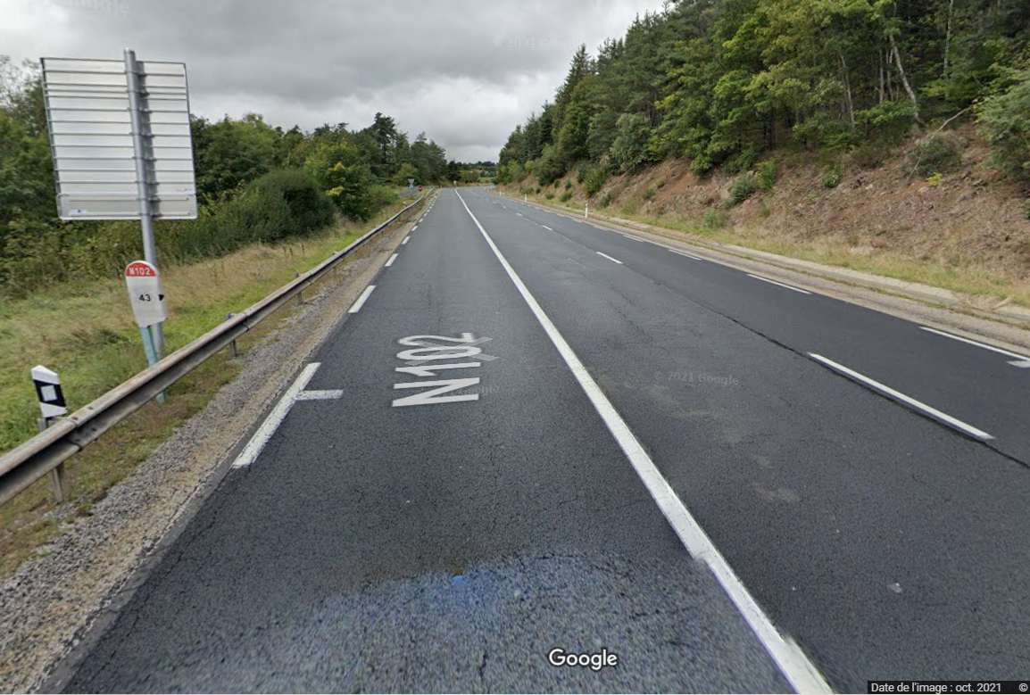
RN 102 - PR 43+000

Slide 43
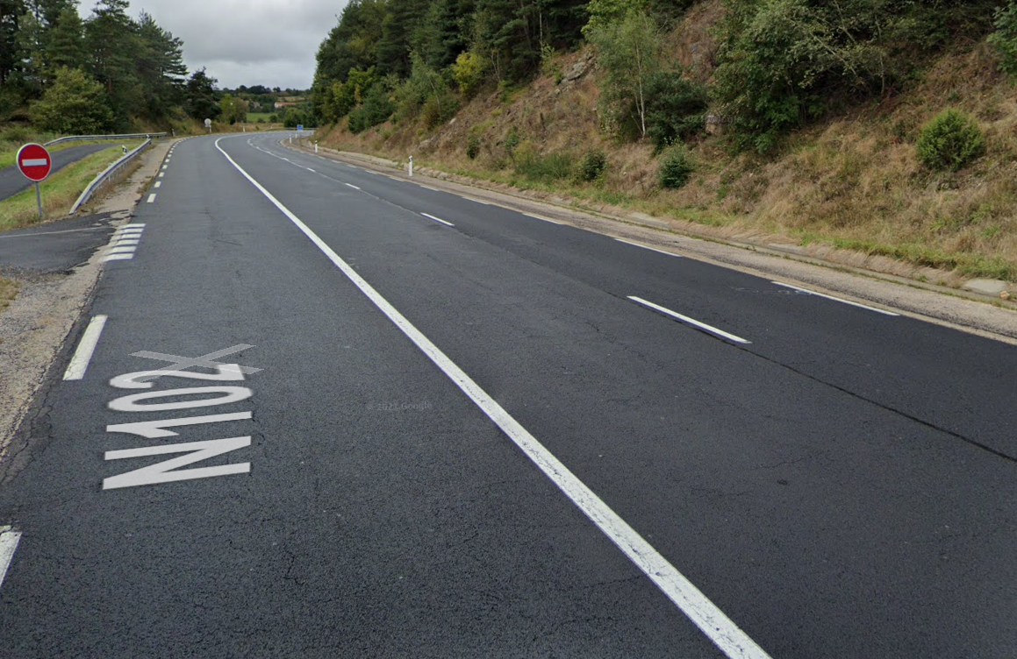
RN 102 Carottage C20

Slide 44
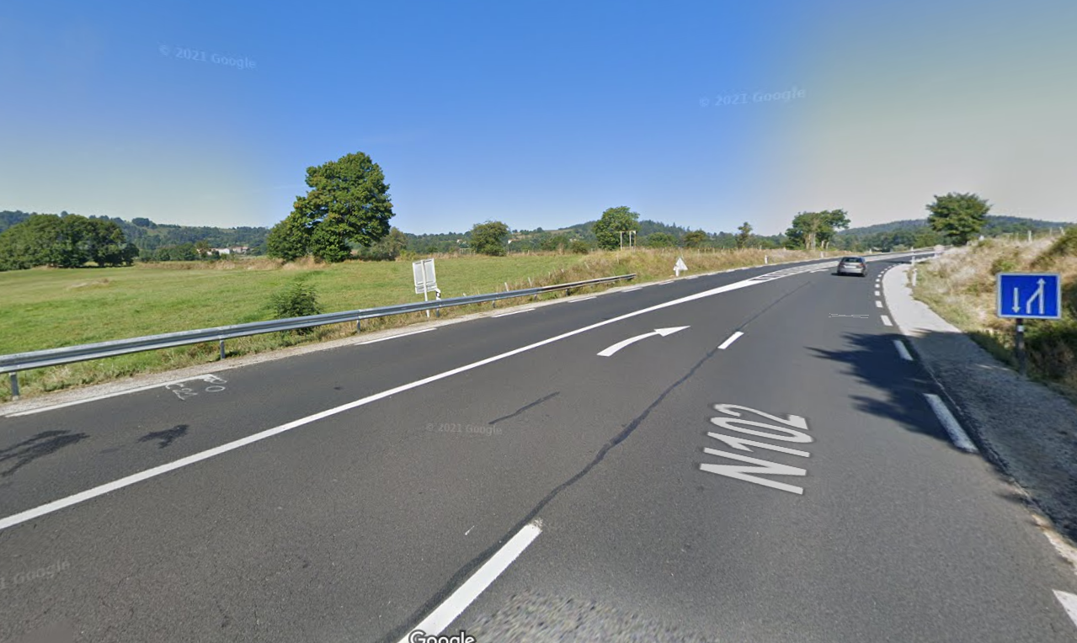
RN 102 - Carottage C21

Slide 45
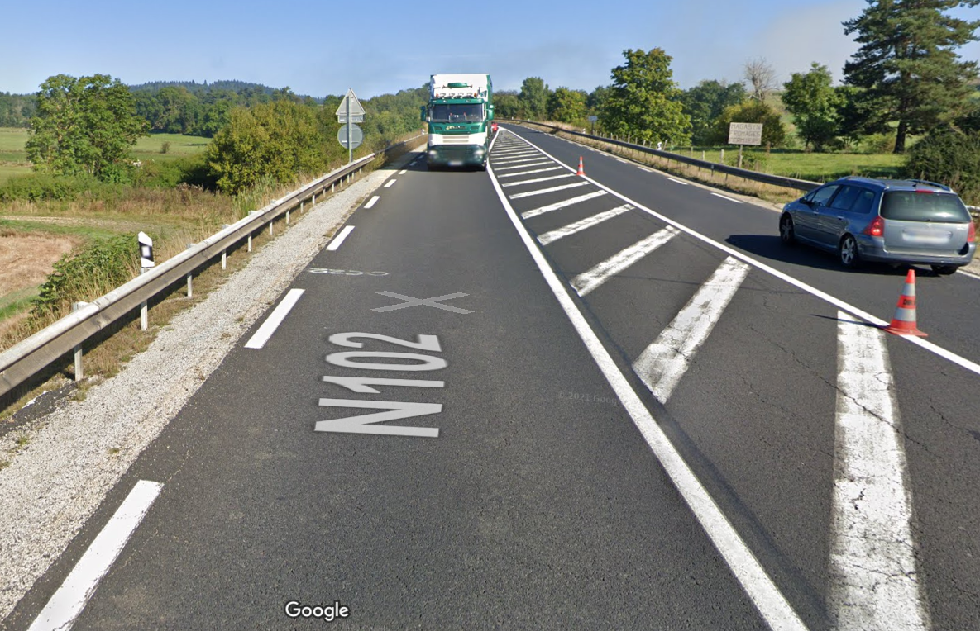
RN 102 carottage C22

Slide 46
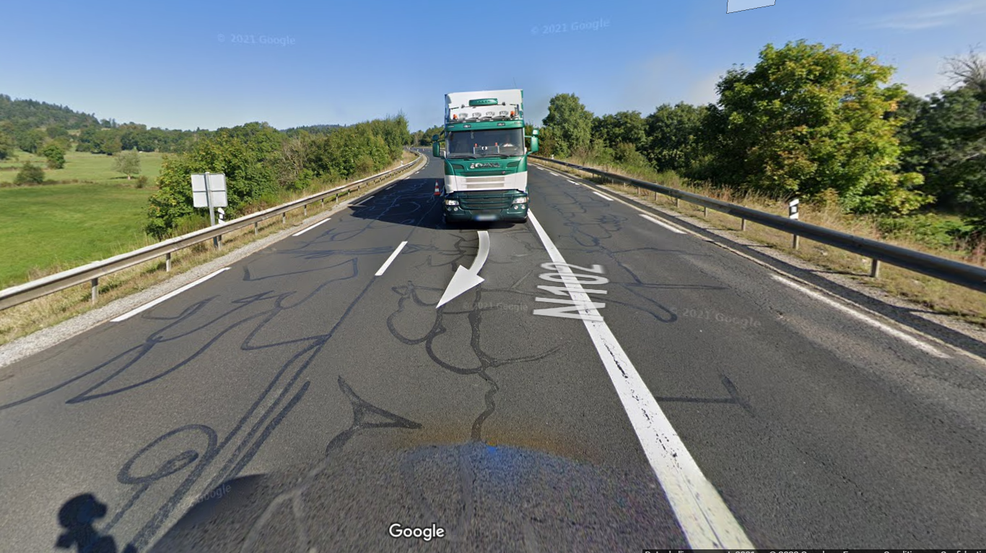
RN 102

Slide 47
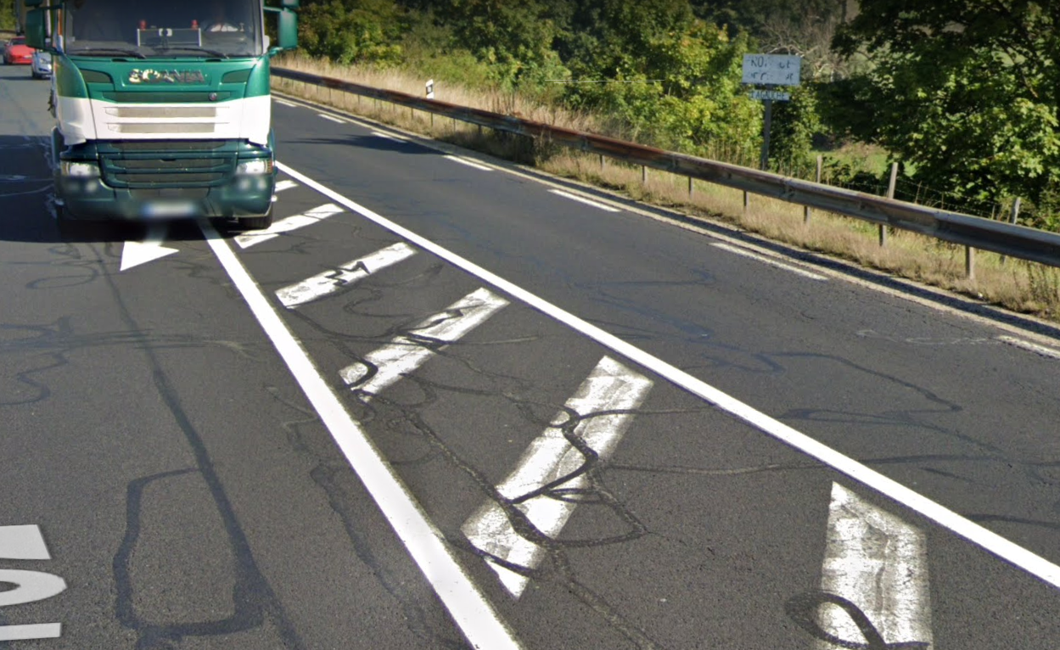
RN 102 Carottage C23

Slide 48
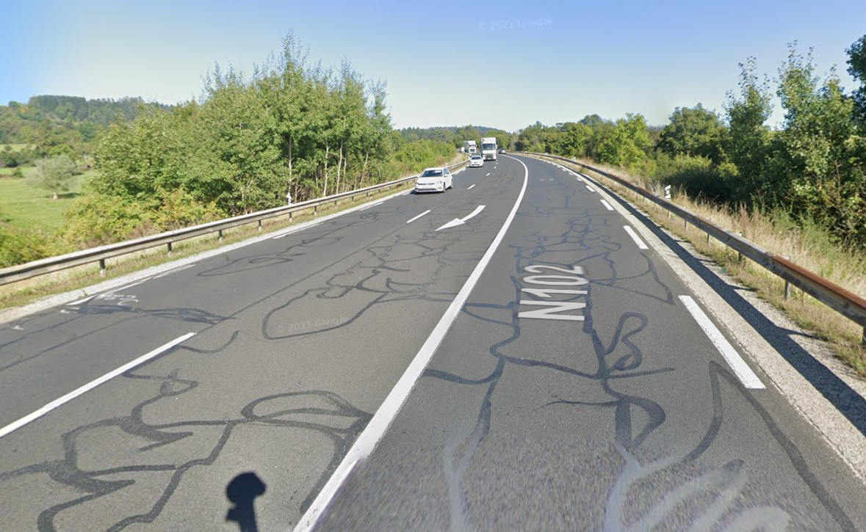
RN 102 Carottage C24

Slide 49
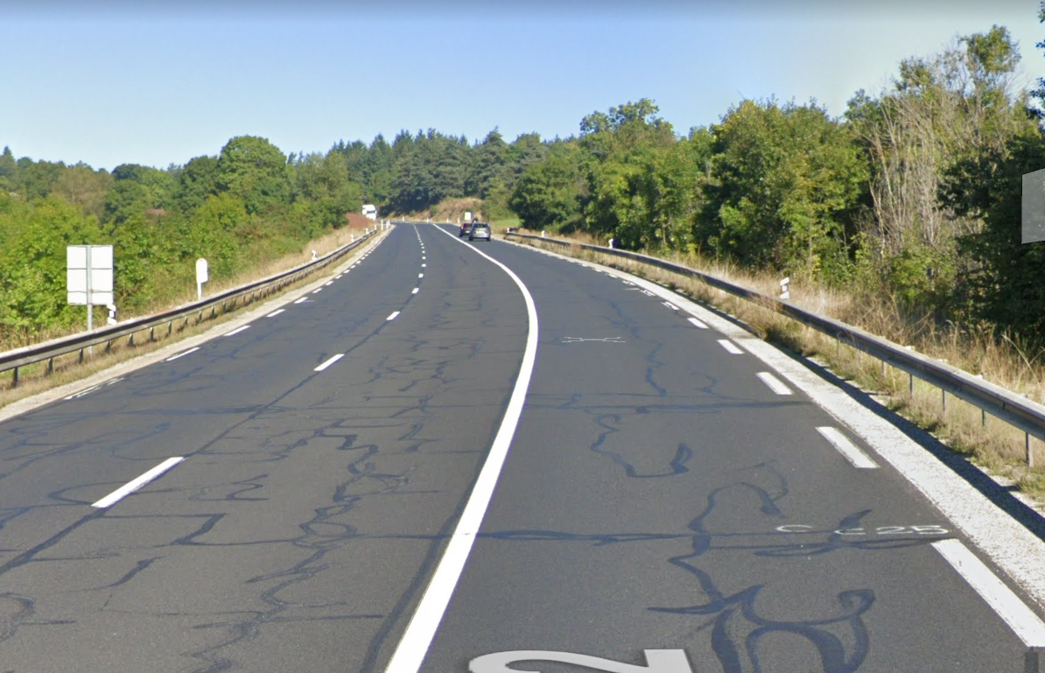
RN 102 Carottage C25

Slide 50
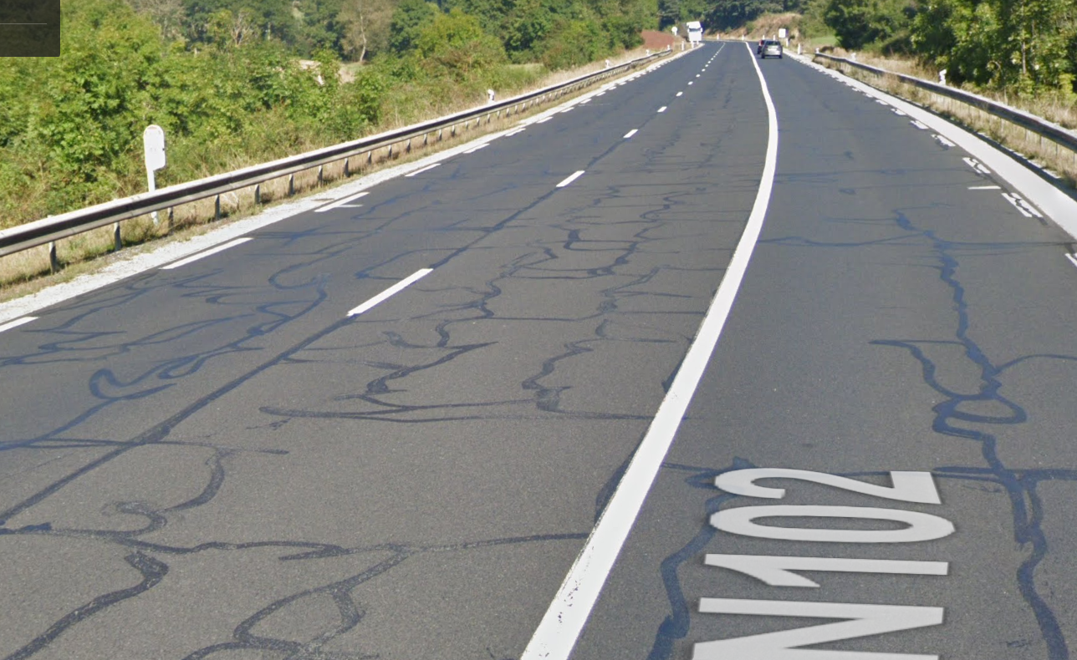
RN 102 - PR 44+000

Slide 51
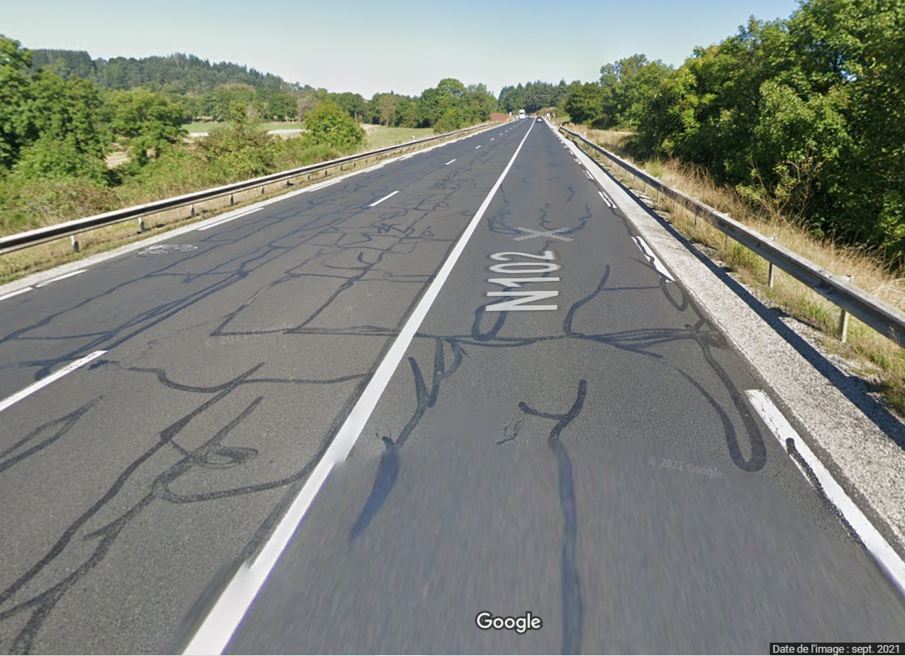
RN 102 - Carottage C26

Slide 52

RN 102 Carottage C27

Slide 53

RN 102 Carottage C28

Slide 54

RN 102 Carottage C29

Slide 55

RN 102 Carottage C30

Slide 56

RN 102

Slide 57

RN 102

Slide 58

Historique des données
L’âge est repris à partir de cet historique, la nature des couches du carottage est comparé à ces informations

Slide 59

Historique des données

Slide 60

Historique des données

Slide 61

Historique des données

Slide 62


Historique des données

Slide 63

Historique des données

Slide 64
RN 102 trafic 2017

Slide 65
RN 102
Chaussée à 2 voies , une section à 3 voies : avec affectation des voies
Trafic : 9057 v/j dont 14% de PL (dans les 2 sens)
634 PL/j par sens
Largeur de 7,60m et 10,50m sur les 3 voies
Longueur de la section étudiée 5936 m
Accotements stabilisés sur environ 1,50m
La section est située à une altitude comprise entre 850 et 1050m

Slide 66

RN 102 investigations
Voie 2
Déflexion
Voie 1
Voie 2
Relevé de dégradations
Voie 1
Uni transversal

Slide 67

RN 102

Slide 68

RN 102
Déflexion au PR 41+400 : 75/100 pris en compte sur C16bis
Absence de dégradations

Slide 69

RN 102

Slide 70

RN 102 saisie des déflexions dans Erasmus
La saisie de la déflexion dans Erasmus correspond aux valeurs observées au droit du carottage considéré
C1
C3
C2

Slide 71
La déflexion
Réalisée par le Cerema
Matériel utilisé : déflectographe Lacroix 03
Température de la chaussée :
  8°C de C1 à C15 du PR 38+859 à 41+406
  20°C de C16 à C30 du PR 41+406 à 44+799
L’étude est faite avec une température de 8°c
Si nécessaire l’étude peut être complétée en faisant 2 cas pour tenir compte de la correction effectuée par le système entre 8°c et 20°c

Slide 72




RN 102 saisie des dégradations
La méthode a consisté à saisir par voie, chaque type de dégradations relevées, à partir des tableaux de récapitulation des 4 zones avec le pourcentage correspondant

Slide 73
Les dégradations
On observe :
Faïençage généralisé en surface
Fissuration longitudinale
Fissures transversales sur les zones en Grave pouzzolane
Pas d’orniérage
Les revêtements ont plus de 10ans

Slide 74
RN 102 Saisie des carottages dans Erasmus
  La couche de grave traitée est composée d’une grave pouzzolane chaux
    Ce matériau n’existe pas dans la base de données Erasmus
    Pour avancer dans l’étude, ce matériau a été saisi en grave laitier aux performances proches
    Le Cerema a confirmé pour la GPZc :
      Module : 20 000 Mpa
  Il peut être envisagé de modéliser la GPZc et de rentrer ce matériau dans la base de données

Slide 75


RN 102 sol support

Slide 76


RN 102 Sol
RN 102
Le sol support a été considéré : R6

Slide 77
RN 102
30 carottages en Ø 150
  15 dans le sens +
  15 dans le sens –
  1 carotte n°16bis fictive a été ajoutée pour intégrer la déflexion élevée au droit du PR 41+400

Slide 78

RN 102 Implantation des carottages
Voie 1 sens+
Voie 2
Voie 1

Slide 79

RN 102 sections identifiées dans les carottages
1 - Du PR 38+859 au PR 40+019
Structure avec GPZc et BB

Slide 80

RN 102 sections identifiées dans les carottages
2 - Du PR 40+019 au PR 41+300
Structure GNT + BB + EME

Slide 81

RN 102 sections identifiées dans les carottages
3 - Du PR 41+300 au PR 43+600
Structure GNT + BB

Slide 82

RN 102 sections identifiées dans les carottages
4 - Du PR 43+600 au PR 44+799
Structure avec GPZc et BB

Slide 83

RN 102 Carottage C1

Slide 84

RN 102 diagnostic C1

Slide 85


Modélisation C1

Slide 86

RN 102 Carottage C2

Slide 87

RN 102 diagnostic C2

Slide 88


RN 102 modélisation C2

Slide 89
RN 102
Chaque carottage est ainsi modélisé en prenant en compte :
  La nature et l’épaisseur du matériau
  L’année de mise en œuvre de la couche
  L’état du matériau décrit par l’opérateur
  La qualité des interfaces

Slide 90
RN 102
Recherche de solutions conformes au cahier des charges
  Durée de vie calculée > 20 ans
  Remise à niveau en matériaux bitumineux
  Seuil actuel à maintenir
  Couche de roulement en BBSG (6cm)

Slide 91


RN 102 Solutions zone 1
C1 à C9 du PR 38+859 au PR 40+019

Slide 92



RN 102 zone 2 en GNT +EME
C10 à C15
PR 40+019 au PR 41+300

Slide 93



RN 102 zone 3 en BB
C16 à C21
PR 41+300 au PR 43+600

Slide 94


RN 102 zone 4 en GPZc
C22
à C30
PR 43+600 à PR 44+799

Slide 95
Conclusions
La qualité des données collectées a été essentielle dans cette étude
Les solutions de conception proposées sont encadrées en rouge sur les quatre zones
L’étude permet d’avoir un dialogue constructif avec le maître d’œuvre en fonction de sa stratégie sur cet itinéraire et ainsi de choisir la solution appropriée

